Slide 1

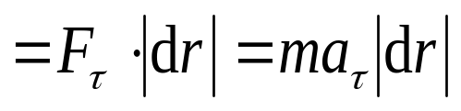
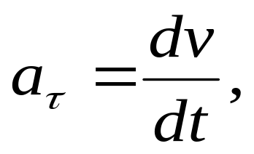
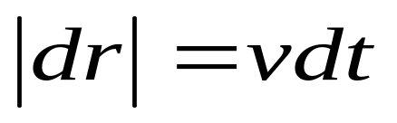
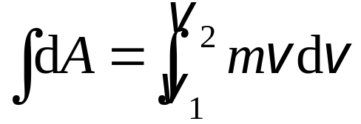
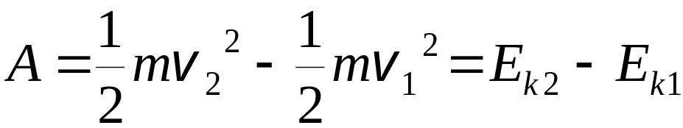
§3.3 动能定理
一.质点动能定理
作用于质点的合力在某一路程中对质点所作的功，等于质点在同一路程的始、末两个状态动能的增量。
说明
(1) E_{k} 是一个状态量, A 是过程量。
(2) 动能定律只用于惯性系。

Slide 2
从质点动能定理可以看出：当合理作正时（A>0),质点的动能增加，反之，当合力做负功时（A〈0），质点动能减小，这时，质点依靠自己能量的减少来反抗外力做功。
质点的合力在某一过程中所作的功，在量值上等于质点在同一过程中动能的增量。也就是说，功是能量改变的量度。
质点动能定理说明了作用与质点的合力在某一过程
中对质点所做的功，只与运动质点在该过程的始、末
两状态的能量有关，而与质点在运动过程中动能变化
的细节无关

Slide 3
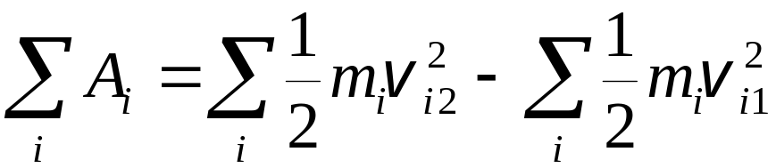








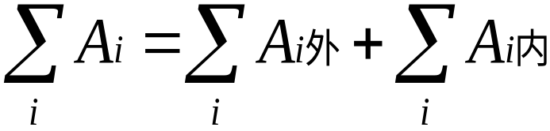
二. 质点系动能定律
把质点动能定理应用于质点系内所有质点并把所得方程相加有:
质点系从一个状态运动到另外一个状态时，质点系动能的增量，等于作用于质点系能各质点上的所有力在这一过程中做功的总合。
质点系从一个状态运动到另一个状态时动能的增量，等于作用于质点系各质点的所有外力和所有内力在这一过程中做功的总和

Slide 4


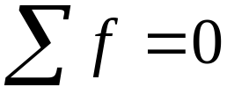


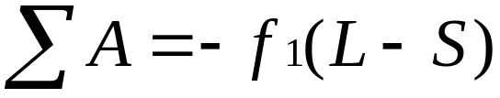
讨论
(1) 内力和为零,内力功的和是否为零？
B
B
A
A
S
L
(2) 内力的功也能改变系统的动能
例:炸弹爆炸，过程内力和为零，但内力所做的功转化为弹片的动能。

Slide 5
应用动能定理解决力学问题时，一般按以下步骤：
1、确定研究对象
2、分析研究对象受力情况和各力的做功情况。
3、选定研究过程。明确过程的初状态和末状态，确定初、末状态的动能。
4、列方程。根据动能定理列出方程，并列出必要的辅助性方程。
5、解方程，求出结果。并对结果进行必要的讨论。

Slide 6
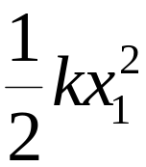
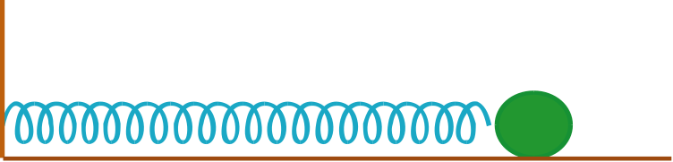



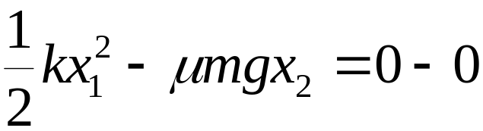
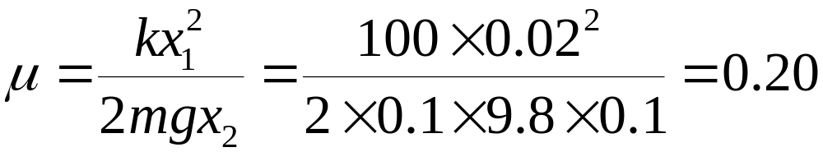
例
一轻弹簧的劲度系数为k =100N/m，用手推一质量 m =0.1 kg 的物体把弹簧压缩到离平衡位置为x₁=0.02m处, 如图所示。放手后，物体沿水平面移动到x₂=0.1m而停止。
求
物体与水平面间的滑动摩擦系数。
解
放手后，物体运动到 x ₁ 处和弹簧分离。在整个过程中，
弹簧弹性力作功
摩擦力作功
根据动能定理有

Slide 7

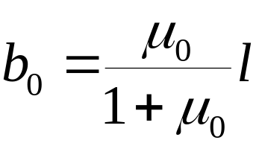

例
长为l 的均质链条，部分置于水平面上，另一部分自然下垂, 已知链条与水平面间静摩擦系数为μ₀ , 滑动摩擦系数为μ
求
满足什么条件时，链条将开始滑动
(2) 若下垂部分长度为b 时，链条自静止开始滑动，当链条末端刚刚滑离桌面时，其速度等于多少？
O
解
(1) 以链条的水平部分为研究对象，设链条每单位长度的质量为ρ，沿铅垂向下取Oy 轴。
y
设链条下落长度 y =b₀ 时，处于临界状态
当 y >b₀ ，拉力大于最大静摩擦力时，链条将开始滑动。

Slide 8
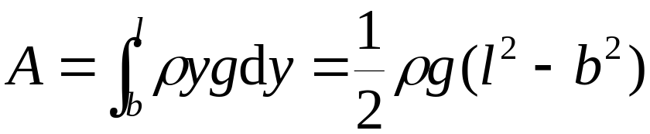
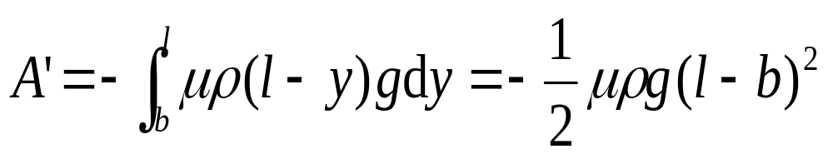
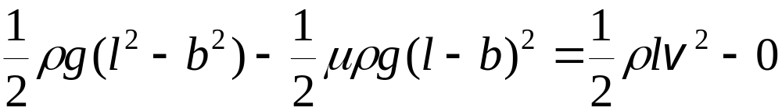
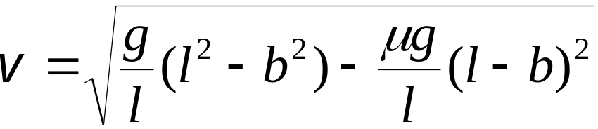
(2) 以整个链条为研究对象，链条在运动过程中各部分之间相互作用的内力的功之和为零，
重力的功
摩擦力的功
根据动能定理有

